Slide 1
Madde Tepki Kuramı varsayımları
Ezgi ULUTAN
198180403

Slide 2
Madde Tepki Kuramı
Testi alan bireyin örtük özelliği ile madde parametreleri arasında matematiksel bir ilişki kuran olasılıksal bir modeldir.
Belli bir yetenek düzeyindeki cevaplayıcının maddeyi doğru cevaplama olasılığını veren matematiksel fonksiyonlardan oluşur.
Madde Tepki Kuramı (MTK) modelleri bir ölçme aracı tarafından ölçülen yetenek ya da özellik (Ɵ) ile bir maddeye verilen cevap arasındaki ilişkiyi gösterir.

Slide 3
Madde tepki kuramı varsayımları
İstatistiki modellerde, rastgele değişkenler arasındaki ilişkinin incelenmesi modelin veriye uygulanabilirliği açısından önem taşımaktadır. Bu sebeple MTK modellerindeki varsayımların karşılanması gerekmektedir (McDonald, 2013).
Tek boyutluluk
Yerel bağımsızlık
MTK Varsayımları
Monotonik artış

Slide 4
Tek Boyutluluk
Bireyin test performansını açıklamak için gerekli olan tek bir yetenek ya da özelliğin olduğu varsayılır. Madde yanıtlarında varyansı açıklayan tek bir boyut vardır.
Bu varsayımın karşılanması için gerekli olan, test maddeleri ile ölçülen ve test performansını etkileyen baskın bir bileşenin ya da faktörün olmasıdır. Bu baskın bileşen ya da faktör test tarafından ölçülen yetenek olarak adlandırılır (Hambleton, & Swaminathan, 1991).
Bu varsayımın analizi için doğrulayıcı faktör analizi yapılır.
Artık değerler
Model uyumu incelenir.

Slide 5
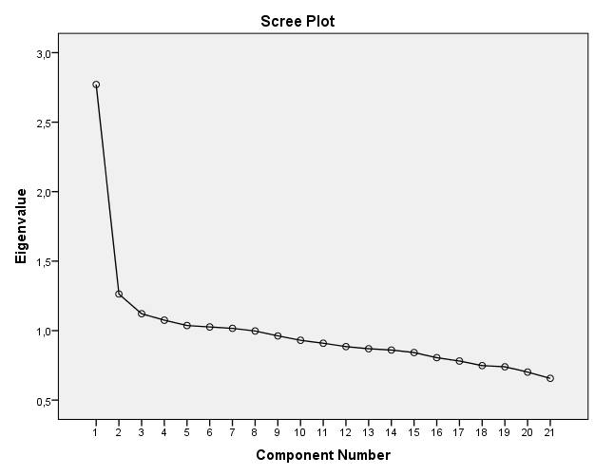
Tek Boyutluluk
Tek boyutluluk varsayımının kontrol edilmesi için 1000 kişinin cevapladığı, 21 maddeden oluşan 1-0 verilerine Mplus programında doğrulayıcı faktör analizi uygulanmıştır. Analiz sonucunda elde edilen scree plot, uyum indeksleri aşağıda yer almaktadır.
χ² = 259.488, p=0.0005
RMSEA=0.019
CFI=0.945

Slide 6
Yerel Bağımsızlık
Bireylerin bir testin farklı maddelerine verdikleri cevapların istatistiksel olarak birbirinden bağımsız veya ilişkisiz olmasıdır. Bireyin bir test maddesine verdiği cevabın, diğer maddeye vereceği cevabı etkilememesi gerekir (Hambleton, & Swaminathan, 1991).
Sınava giren bir kişi için herhangi bir madde puanlarının modelinin ortaya çıkma olasılığı her bir test maddesi üzerindeki puanların meydana gelme olasılığıdır.
Örnek; 1= doğru yanıt, 0= yanlış yanıt; P_{i ,} Sınava giren bireyin i maddesine doğru cevap verme olasılığı
Yanıt örüntüsü u= (10110)
Ortaya çıkma olasılığı P_{1.} (1-P₂). P₃. P₄. (1-P₅)

Slide 7
Yerel Bağımsızlık
Sabit yetenekli bireylerin test puanlarının frekansı (sabit yetenek için test puanlarının koşullu dağılımı,Ɵ,
x, sınava giren bireyin test puanı (0,......,n)

Slide 8
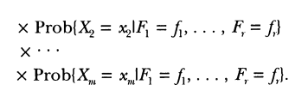
Yerel Bağımsızlık
Strong prıncıple of local ındependence (full ınformatıon method)
Bir alt popülasyonda, örtük özellikleri sabit değerler alır ve yanıtlar (koşullu olarak) bağımsızdır (McDonald, 2013).
r, alt popülasyon
F_{1,} Ɵ örtük özellik
X_{j,} 0 veya 1 değerini alır
xj, 0 veya 1 değerini alma olasılığı
Herhangi bir (1-0) yanıt modelinin koşullu olasılığı, bu yanıtların koşullu olasılıklarının ürünüdür.
Madde yanıtlarının dağılımını kullanır.

Slide 9
Yerel Bağımsızlık
Weak prıncıple of local ındependence (bıvarıate ınformatıon method)
Yerel bağımsızlığın zayıf ilkesi, faktörlerin veya örtük özelliklerin sabitlendiği bir alt popülasyonda tüm madde çiftlerinin kovaryansının sıfır olduğunu belirtir (McDonald, 2013).
Madde tepkilerinin olasılıklarını/örnek frekanslarını kullanır.

Slide 10
Yerel Bağımsızlık
Bu varsayımın analizi için,
Q₃ Testi kullanılabilir.
Madde çiftlerinin kontrolü yapılır.
Tek boyutlu bir MTK modeli için madde parametreleri ve kişi parametreleri tahmin edilir.
Her bir kişinin her bir maddeye verdiği yanıt için bir artık hesaplanır.
Q3, i maddesi artık değerleri ile j maddesi artık değerler arasındaki doğrusal korelasyon hesaplanır.
Korelasyon matrisi, büyük artık korelasyonlara sahip madde çiftlerini bulmak için incelenir. Yen (1984) 0.20'den küçük korelasyonlara sahip olmaları gerektiğini önermiştir (DeMars, 2010).
Mantel-Haenszel istatistiği kullanılabilir. Serbestlik derecesi bir olan ki- kare dağılımı gösterir. İki gruptaki aynı yetenek düzeyine sahip bireyler ile madde arasındaki ilişkinin test edilmesini sağlar (Gierl, Jodoin, Ackerman, 2000).

Slide 11
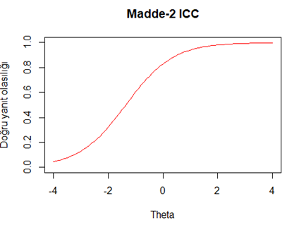
Monotonik artış
Koşullu olasılığı temsil eden bir fonksiyon için üç özellik olması gereklidir. Bu fonksiyon Madde Tepki Fonksiyonudur.
Yukarıda 1, aşağıda 0 ile sınırlandırılmalıdır.
Monotonik artış olmalı.
θ’nın her uç değerinde yatay asimptotlara yaklaşmalıdır (McDonald, 2013).

Slide 12
Kısaca;
Tek boyutluluk
Test verileri tek boyutlu olmalıdır.
Sabit bir yetenek düzeyindeki test maddeleri arasındaki performans, test maddeleri tarafından ikinci bir yetenek veya ikiden fazla yetenek ölçüldüğünde ilişkilendirilir.
Yerel bağımsızlık
Her bir sınav katılımcıcı için tepki modelinin olasışığı, sınava giren kişinin her bir maddeye verdiği yanıtla ilişkili olasılığa eşit olduğunda geçerlidir.
Monotonik artış
Bir dizi test maddesiyle ölçülen ikinci bir yetenekte daha yüksek puanlara sahip olan adaylar, ikinci yetenekte daha düşük puanlara sahip olan adaylara göre maddeleri doğru yanıtlamaya daha yatkındır.

Slide 13
KAYNAKÇA
Crocker, l. M. ve Algina, L. (1986). Introduction to classical and modern test theory. New York: Holt, Rinehart And Winston.
DeMars, C. (2010). Item Response Theory. Oxford University Press.
Gierl, M. J., Jodoin, M. G., & Ackerman, T. A. (2000). American Educational Research Association (AERA) New Orleans, Louisiana, USA April 24-27, 2000.
Hambleton, R. K., Swaminathan, H., & Rogers, H. J. (1991). Fundamentals of item response theory (Vol. 2). Sage.
Mcdonald, R. P. (2013). Test theory: A unified treatment. Psychology press.

